Slide 1

day03MySQL约束

Slide 2
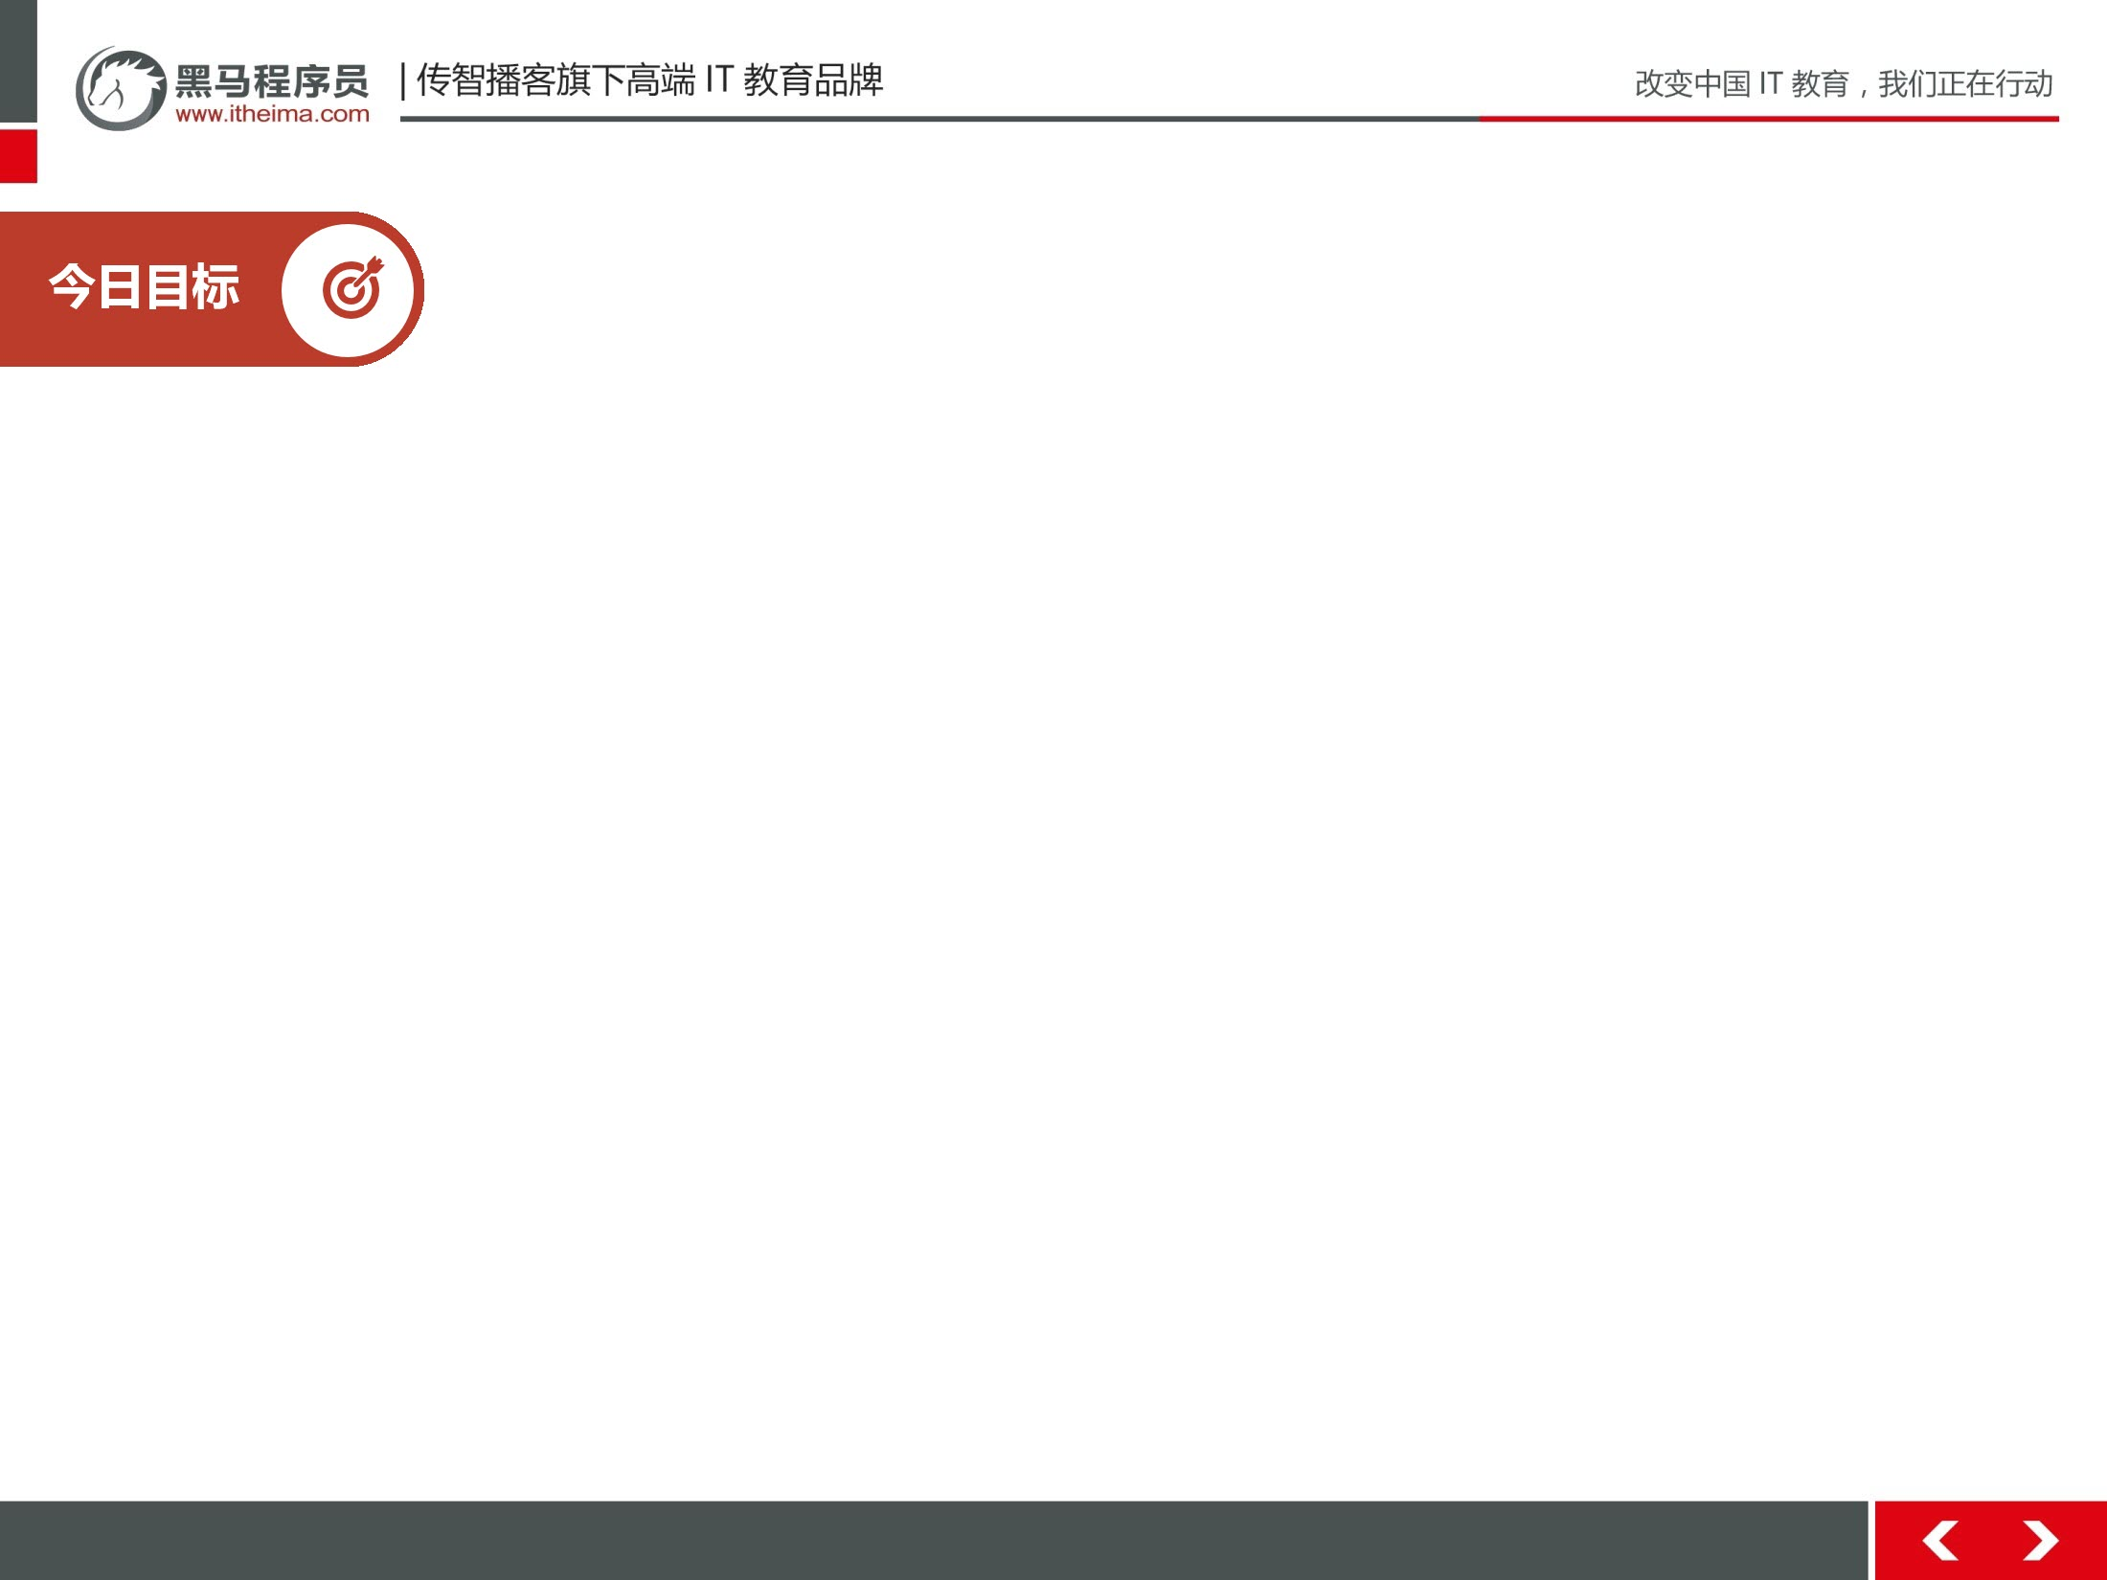
能够完成DQL操作
能够使用非空、唯一、主键、外键约束
能够理解多表关系
对数据库三大范式有一定了解
能够完成数据库的备份与还原

Slide 3
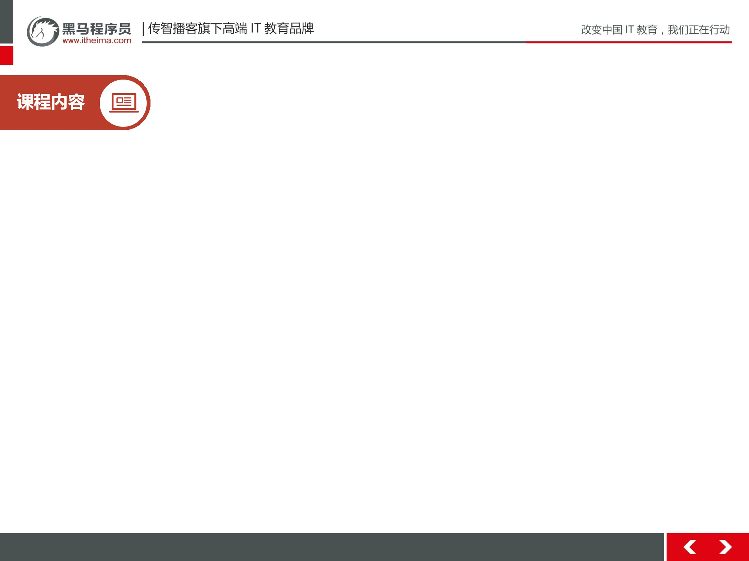
DQL函数及分组分页
各种约束的用法
非空约束
唯一约束
主键约束
外键约束
多表关系的介绍
一对多
多对多
一对一
数据库的三大范式
数据库的备份与还原

Slide 4
01
1.1 今日内容
1.2 DQL排序查询
1.3 DQL聚合函数
1.4 DQL分组查询

Slide 5

1.1 今日内容介绍
K
W
学习目标：知道今天内容
掌握程度：知道
时长：02分27秒
课程信息
要点提示
无

Slide 6
K
W
L
S
1.2 DQL排序查询
学习目标：能够完成排序查询
掌握程度：应用
时长：06分53秒
课程信息
要点提示
语法order by

Slide 7
K
W
L
S
1.3 DQL聚合函数
学习目标：能够完成聚合函数的查询
掌握程度：应用
时长：9分44秒
课程信息
要点提示
对null值得处理

Slide 8
K
W
L
1.4DQL分组查询
学习目标：能够完成DQL分组查询
掌握程度：应用
时长：13分14秒
课程信息
要点提示
语法 group by

Slide 9
K
W
L
1.4DQL分组查询
(10分钟)
DQL排序、聚合函数、分组等操作
练习

Slide 10
02
2.1 DQL分页查询
2.2 约束的概述
2.3 约束_非空约束
2.4 约束_唯一约束

Slide 11
K
2.1 DQL_分页查询
学习目标：能够完成DQL分页查询
掌握程度：应用
时长：10分02秒
课程信息
要点提示
分页关键字limit

Slide 12
K
2.2 约束概述
学习目标：知道约束的相关概念
掌握程度：知道
时长：4分44秒
课程信息
要点提示

Slide 13
K
2.3 约束_非空约束
学习目标：能够使用非空约束
掌握程度：应用
时长：7分29秒
课程信息
要点提示

Slide 14
K
2.4 约束_唯一约束
学习目标：能够使用唯一约束
掌握程度：应用
时长：9分28秒
课程信息
要点提示

Slide 15
K
W
L
2.4 约束_唯一约束
(10分钟)
练习非空约束、唯一约束
练习

Slide 16
03
3.1 约束_主键约束
3.2 约束_主键约束_自动增长
3.3 约束_外键约束

Slide 17
K
W
3.1约束_主键约束
学习目标：能够完成主键约束
掌握程度：应用
时长：8分27秒
课程信息
要点提示

Slide 18
K
W
L
S
3.1约束_主键约束
主键约束的特点
问答

Slide 19
K
W
L
3.2约束_主键约束_自动增长
学习目标：能够完成主键约束的自动增长操作
掌握程度：应用
时长：06分50秒
课程信息
要点提示

Slide 20
K
W
L
3.3约束_外键约束
学习目标：能够完成外键约束的操作
程度：应用
时长：22分04秒
课程信息
要点提示

Slide 21
K
W
L
3.3约束_外键约束
(10分钟)
练习主键约束及自动增长、外键约束
练习

Slide 22
04
4.1 约束_外键约束_级联操作
4.2多表关系的介绍及实现

Slide 23
K
4.1 约束_外键约束_级联操作
学习目标：能够完成外键约束_级联操作
掌握程度：应用
时长：09分30秒
课程信息
要点提示

Slide 24
K
W
L
4.1约束_外键约束_级联操作
(10分钟)
练习_约束_外键约束_级联操作
练习

Slide 25
K
4.2 多表关系介绍
学习目标：知道多表关系相关概念
掌握程度：知道
时长：5分49秒
课程信息
要点提示

Slide 26
K
W
L
S
4.2 多表关系介绍
多表关系有哪几种？
问答

Slide 27
K
4.3 多表关系_一对多关系实现
学习目标：能够知道一对多关系实现的方式
掌握程度：应用
时长：06分35秒
课程信息
要点提示

Slide 28
K
4.4 多表关系_多对多关系实现
学习目标：能够知道多对多关系实现的方式
掌握程度：知道
时长：08分45秒
课程信息
要点提示

Slide 29
05
5.1 多表关系_一对一关系实现
5.2 多表关系案例
5.3 范式的相关概念

Slide 30
K
5.1多表关系_一对一关系实现
学习目标：了解一对一关系
掌握程度：了解
时长：6分32秒
课程信息
要点提示

Slide 31
K
5.2 多表关系_案例
学习目标：能够完成多表关系操作
掌握程度：应用
时长：12分52秒
课程信息
要点提示

Slide 32
K
W
L
5.2多表关系_案例
(15分钟)
练习多表关系案例
练习

Slide 33
K
5.3范式概述
学习目标：能够知道范式的相关概念
掌握程度：知道
时长：04分45秒
课程信息
要点提示

Slide 34
06
6.1 三大范式详解
6.2 数据库的备份和还原

Slide 35
K
6.1三大范式详解
学习目标：能够理解三大范式
掌握程度：理解
时长：29分36秒
课程信息
要点提示

Slide 36
K
W
L
S
6.1三大范式详解
数据库范式的作用？
问答

Slide 37
K
6.2 数据库的备份和还原
学习目标：能够完成数据库备份还原
掌握程度：应用
时长：06分41秒
课程信息
要点提示

Slide 38
K
W
L
6.2数据库的备份和还原
(10分钟)
练习数据库备份和还原
练习

Slide 39
